Slide 1
Dynamic Programming
Matakuliah Design Analysis Algorithm
S1 Teknik Informatika STIKOM PGRI Banyuwangi
Dosen Pengampu: Khoirul Umam, M.Kom

Slide 2
Overview
Diciptakan oleh Richard Bellman pada tahun 1950an
“Programming” merujuk ke “planning”, bukan “computer programming”
Termasuk metode optimasi untuk proses penentuan keputusan multi-tahap
Metode penyelesaian suatu masalah yang mengandung submasalah yang overlap
Termasuk ke dalam pendekatan divide-and-conquer

Slide 3
Prinsip
Daripada harus menyelesaikan submasalah yang sama berulang kali, lebih baik selesaikan submasalah tersebut satu kali lalu simpan/rekam untuk digunakan kembali jika dibutuhkan

Slide 4

Contoh dalam Bilangan Fibonacci
Rumus umum: $F\left(n\right)=F\left(n−1\right)+F\left(n−2\right)$
Initial conditions: $F\left(0\right)=0$ dan $F\left(1\right)=1$

Slide 5
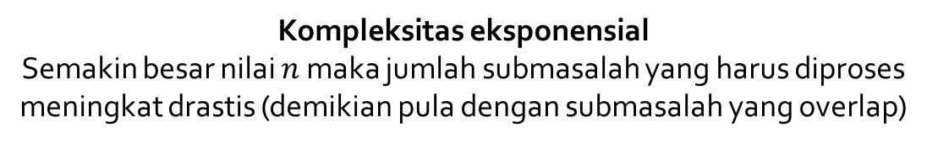
Piramida Fibonacci
F(n)
F(n-1)
F(n-2)
F(n-2)
F(n-3)
F(n-4)
F(n-3)
F(n-4)
F(n-5)
F(n-6)
Kompleksitas eksponensial
Semakin besar nilai $n$ maka jumlah submasalah yang harus diproses
meningkat drastis (demikian pula dengan submasalah yang overlap)

Slide 6
Pseudocode Fibonacci
ALGORITHM Fibonacci(n)
if n ≤ 1 then
return n
else
return Fibonacci(n-1)+Fibonacci(n-2)

Slide 7


Dynamic Programming (DP) untuk Fibonacci
Menggunakan array untuk menyimpan bilangan-bilangan Fibonacci sebelum bilangan ke-$n$
F(0)
F(1)
F(2)
F(3)
F(4)
F(5)
F(6)
...
F(n-1)
F(n-2)
F(n)
Kompleksitas linear
Jumlah submasalah yang harus diselesaikan sebanding dengan besar nilai $n$

Slide 8
Pseudocode Fibonacci dengan DP
ALGORITHM FibonacciDP(n)
// Inisialisasi array F dengan n+1 elemen
F[0] ← 0
F[1] ← 1
for i=2 to n do
F[i] ← F[i-1]+F[i-2]
return F[n]

Slide 9
Masih Ingat Segitiga Pascal?
1
1
1
1
2
1
1
3
3
1
1
4
6
4
1
1
5
10
10
5
1

Slide 10
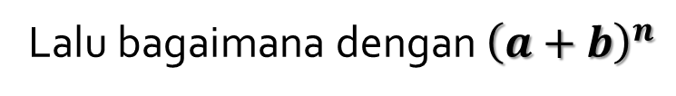



Implementasi Segitiga Pascal
$${\left(a+b\right)}^{0}=1$$
1
1
1
$${\left(a+b\right)}^{1}=a+b$$
$${\left(a+b\right)}^{2}=a^{2}+2ab+b^{2}$$
1
2
1
$${\left(a+b\right)}^{3}=a^{3}+3a^{2}b+3ab^{2}+b^{3}$$
1
3
3
1
$${\left(a+b\right)}^{4}=a^{4}+4a^{3}b+6a^{2}b^{2}+4ab^{3}+b^{4}$$
1
4
6
4
1
$${\left(a+b\right)}^{5}=a^{5}+5a^{4}b+10a^{3}b^{2}+10a^{2}b^{3}+5ab^{4}+b^{5}$$
1
5
10
10
5
1
Lalu bagaimana dengan ${\left(a+b\right)}^{n}$

Slide 11

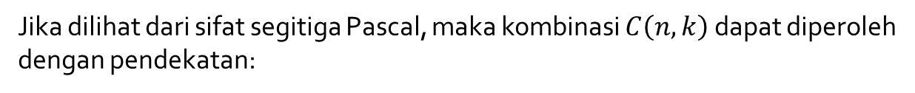

Koefisien Binomial
$${\left(a+b\right)}^{n}=C\left(n,0\right)a^{n}+⋯+C\left(n,k\right)a^{n−k}b^{k}+⋯+C\left(n,n\right)b^{n}$$
dengan $C\left(n,k\right)$ menunjukkan kombinasi $k$ buah elemen dari $n$ buah elemen
$$C\left(n,k\right)=\frac{n!}{k!\left(n−k\right)!}, 0≤k≤n$$
Jika dilihat dari sifat segitiga Pascal, maka kombinasi $C\left(n,k\right)$ dapat diperoleh
dengan pendekatan:
$$C\left(n,k\right)=C\left(n−1,k−1\right)+C\left(n−1,k\right), n>k>0$$
dengan initial conditions $C\left(n,0\right)=C\left(n,n\right)=1$

Slide 12
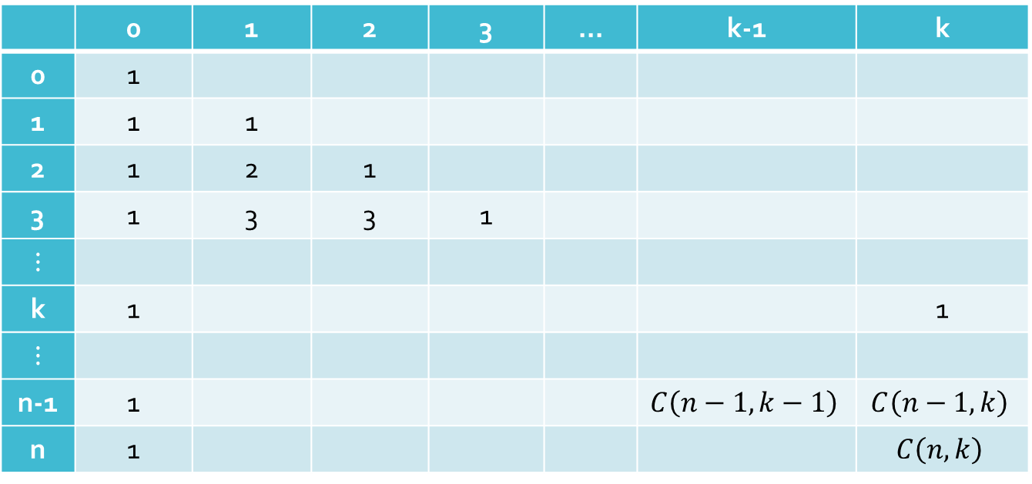
Koefisien Binomial dengan DP
 | 0 | 1 | 2 | 3 | ... | k-1 | k
0 | 1
1 | 1 | 1
2 | 1 | 2 | 1
3 | 1 | 3 | 3 | 1
$⋮$
k | 1 |  |  |  |  |  | 1
$⋮$
n-1 | 1 |  |  |  |  | $$C\left(n−1,k−1\right)$$ | $$C\left(n−1,k\right)$$
n | 1 |  |  |  |  |  | $$C\left(n,k\right)$$

Slide 13
Pseudocode Koefisien Binomial dengan DP
ALGORITHM Binomial(n,k)
// Hitung C(n,k) dengan pendekatan Dynamic Programming
// Input: Bilangan bulat positif dengan n ≥ k ≥ 0
// Output: Nilai C(n,k)
// Inisialisasi array C dengan ukuran n+1 X k+1 (array 2D)
for i ← 0 to n do
for j ← 0 to min(i,k) do
if j = 0 or j = i then
C[i,j] ← 1
else
C[i,j] ← C[i-1,j-1]+C[i-1,j]
return C[n,k]

